Slide 1
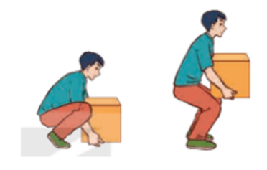
Có cách nào để nâng được vật lên mà không cần tác dụng lực theo phương thẳng đứng?

Slide 2
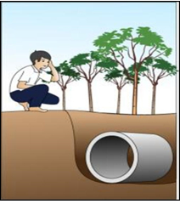

Em hãy nêu các cách làm có thể giúp bạn Hùng đưa được cống bê tông lên.

Slide 3
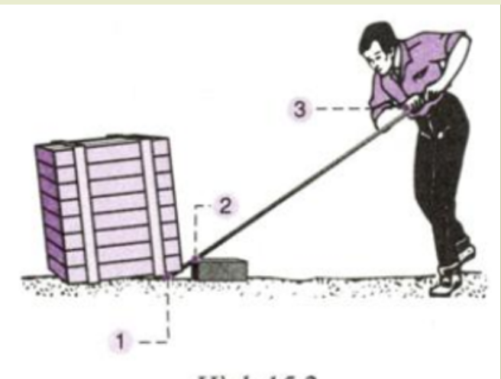
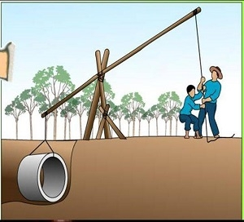
Có thể dùng các dụng cụ như đòn bẩy để nâng vật

Slide 4
BÀI 19
ĐÒN BẨY VÀ ỨNG DỤNG

Slide 5
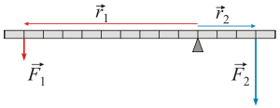
Điểm tác dụng lực F₁
Điểm tác dụng lực F₂
Điểm tựa

Slide 6
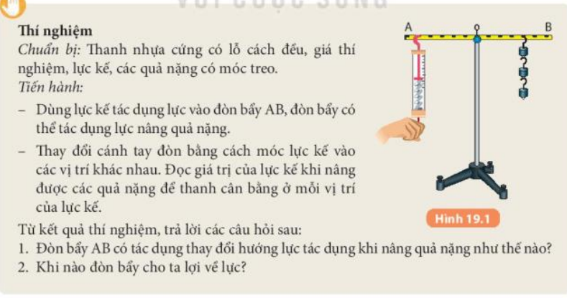

Slide 7
PHIẾU BÀI TẬP SỐ 1
Tiến hành TN 19.1 ghi lại số liệu kết quả TN vào bảng sau
So sánh khoảng cách OO₁ và OO₂ | Trọng lượng quả nặng (N) | Độ lớn lực kéo F₁ đo bằng lực kế (N) | So sánh độ lớn lực F₁ và F₂
OO₁ < OO₂ | F₂ = P =…… | F₁ = ……
OO₁ = OO₂ | F₂ = P =…… | F₁ = ……
OO₁ > OO₂ | F₂ = P =…… | F₁ = ……
Nhận xét: Muốn lực F₁ < F₂ thì OO₁ ……..OO₂

Slide 8
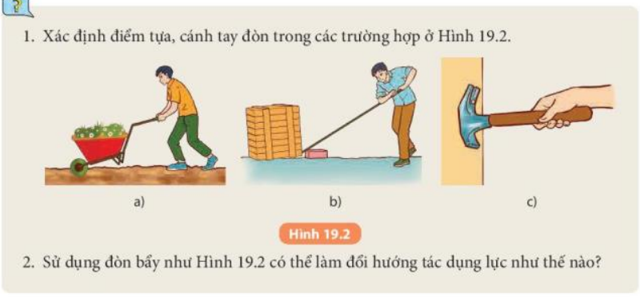

Slide 9
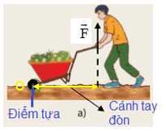
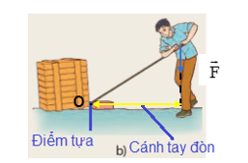
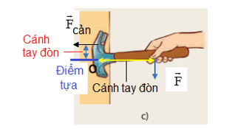

Slide 10



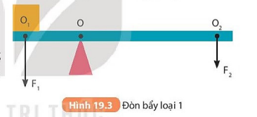
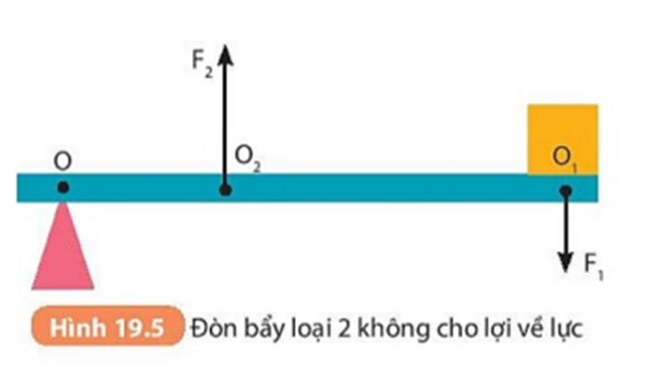
II. Các loại đòn bẩy
Thảo luận
Em hãy quan sát hình vẽ, nêu cấu tạo của các loại đòn bẩy?

Slide 11
II. Các loại đòn bẩy
Thảo luận
- Đòn bẩy loại 1: Có điểm tựa O nằm trong khoảng giữa điểm đặt O₁, O₂ của các lực F₁ và F₂ cho ta lợi về lực.

Slide 12
II. Các loại đòn bẩy
- Đòn bẩy loại 2: Có điểm tựa O nằm ngoài khoảng giữa điểm đặt O₁, O₂ của hai lực. Lực tác dụng lên đòn bẩy F₂ nằm xa điểm tựa O hơn vị trí của lực F₁. Cho ta lợi về lực.

Slide 13

II. Các loại đòn bẩy
Thảo luận
- Đòn bẩy loại 3: điểm tựa O nằm ngoài khoảng giữa hai điểm đặt O₁, O₂ của hai lực. Lực tác dụng lên đòn bẩy F₂ nằm gần điểm tựa hơn vị trí của F₁. Không cho ta lợi về lực.

Slide 14
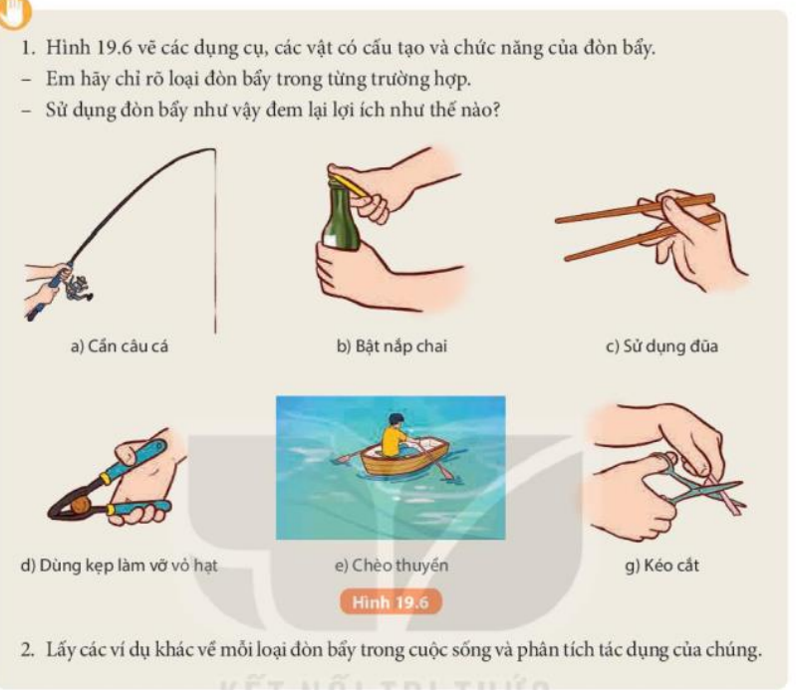

Slide 15
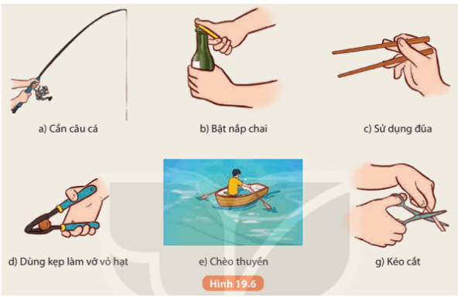
Phiếu học tập 2.
Hình ảnh đòn bẩy | Loại đòn bẩy | Tác dụng
Giúp di chuyển vật cần nâng nhanh chóng và dễ dàng hơn (câu được cá nhanh hơn).
Đòn bẩy loại 2 không cho lợi về lực
Cho lợi về lực (mở được nắp bia dễ dàng).
Đòn bẩy loại 1
Giúp di chuyển vật cần nâng nhanh chóng và dễ dàng hơn (gắp thức ăn dễ dàng).
Đòn bẩy loại 2 không cho lợi về lực

Slide 16
Phiếu học tập 2.
Hình ảnh đòn bẩy | Loại đòn bẩy | Tác dụng
Nâng được vật nặng (làm vỡ được vật cứng khi cần một lực tác dụng lớn).
Đòn bẩy loại 2 cho lợi về lực
Cho lợi về lực và thay đổi hướng tác dụng lực theo mong muốn (làm thuyền di chuyển dễ dàng).
Đòn bẩy loại 1
Cho lợi về lực và thay đổi hướng tác dụng lực theo mong muốn (cắt đồ vật dễ dàng).
Đòn bẩy loại 1

Slide 17
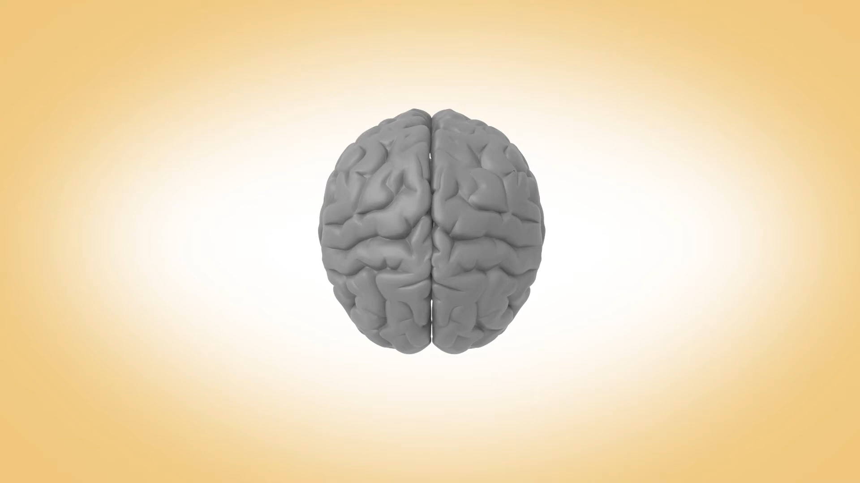
MỘT SỐ ỨNG DỤNG ĐÒN BẨY TRONG ĐỜI SỐNG

Slide 18
THUYẾT TRÌNH NHÓM
ỨNG DỤNG CỦA ĐÒN BẨY

Slide 19
CẢM ƠN
cảm ƠN
CẢM ƠN

